Slide 1
LES PANELS

Slide 2
Introduction
Le PANEL, de quoi s’agit-il ?
Panels distributeurs
Conclusion : Exemple de NIELSEN
1
2
2
3
4

Slide 3
Introduction

Slide 4
Etudes de marché
Comprendre le comportement des consommateurs
Implique collecte systématique des données sur les personnes / entreprises
Faites par l’entreprise ( interne ) ou agence spécialisée ( ex : NIELSEN )
Étude qualitative ( ex : questions ouvertes ) ou quantitative ( mesure comportement consommateur )
Méthodes collectes :
  entretiens approfondis, groupes d’experts
  ressources publiques (statistiques gouvernementales),
  sources internes,
  ...

Slide 5
Mais alors comment les études de marché
sont-elles menées ?
        Quatre grandes catégories :
          Ad-hoc
          Omnibus
          Baromètre
          PANEL

Slide 6
Le PANEL, de quoi s’agit-il ?
Né aux USA dans peu avant la crise 1929
Arrivé en France dans les années 1950
N’a cessé de se developper depuis

Slide 7
C’est un échantillon permanent et représentatif de consommateurs, de professionnels ou de points de vente volontaires qui transmettent régulièrement de manière active des données de leurs comportements à la société qui a mis en place le panel.

Slide 8
Par son caractère périodique, un panel permet de mettre en évidence des tendances et évolutions du marché ou les effets des campagnes marketing.
Collecte automatisé des données ( Mediamat de la société Mediamétrie, passage en caisse , navigation internet) ou déclaration (scannage des produits achetés, réponses à des questionnaires Internet, téléphoniques, tracts ou sur applications mobiles).

Slide 9
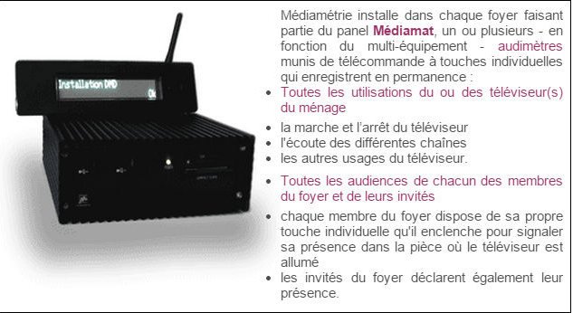

Slide 10
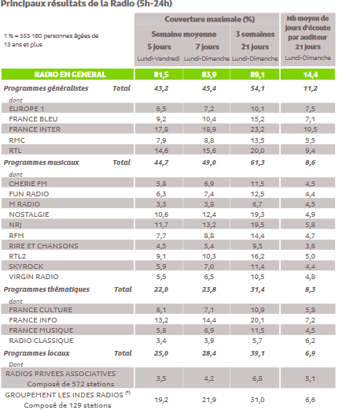
Panel Radio Mediametrie 2021/2022
Septembre-Octobre 2021 / Janvier 2022

Slide 11
Construction de données panels

Slide 12
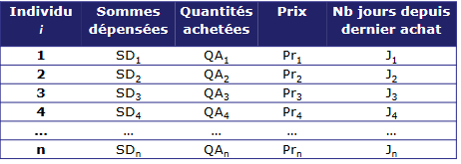
Photo instantanée des données individuelles

Slide 13
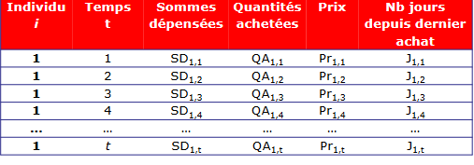
Evolution dans le temps de la consommation de l’individu 1

Slide 14
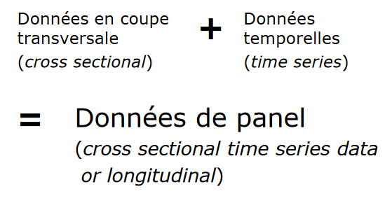

Slide 15
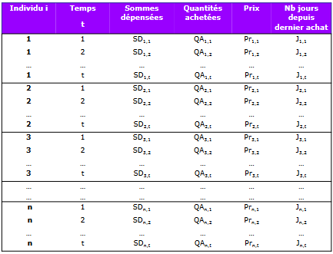

Slide 16
En résumé
Les données de panel sont des observations relatives aux mêmes individus (entreprises, ménages,salariés, ...) à des périodes successives avec dimension temporelle et individuelle
Possèdent une dimension temporelle et individuelle
Par son caractère périodique, un panel permet de mettre en évidence des tendances et évolutions du marché ou les effets des campagnes marketing.

Slide 17
Quelques formes de panels connus
lecteurs
Internet
Types de panels
.
Distributeurs
Consommateurs

Slide 18
Panels distributeurs

Slide 19
Ce qu’il faut savoir
Le panel distributeur est un échantillon représentatif des firmes qui assurent la commercialisation des produits ou services d’une entreprise.
Echantillon permanent et collecte périodique des données
Concerne un ou plusieurs produits de l’entreprise.

Slide 20
Comment collecter l’information ?
Questionnaire papier, le sondage en ligne, les appels téléphoniques, le scannage, le passage à la caisse, ou encore des applications mobiles.

Slide 21
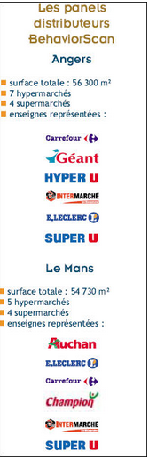
Exemple de panels distributeurs à Angers et au Mans

Slide 22
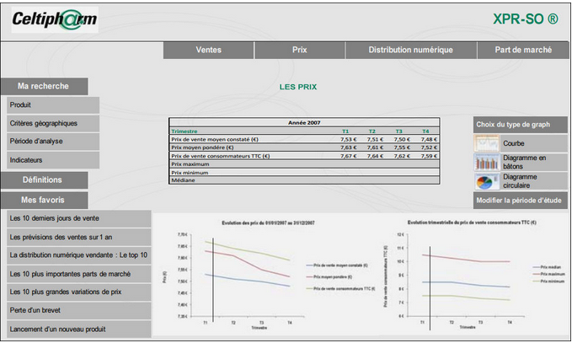
Un exemple d'écran d'une interface de consultation des données de panel pour un panel spécialisé en pharmacies :

Slide 23
Utilisation
- Etude de marché
- Veille concurrentielle
- mesure de la présence de la marque et parts de marché
- effets actions marketing
- etc...

Slide 24
Conclusion : NIELSEN
Créée en 1923
Computer & Mobile Panel app
CA 6.5 Milliards $
Panels consommateur et distributeur

Slide 25
Merci

